Slide 1


Slide 2
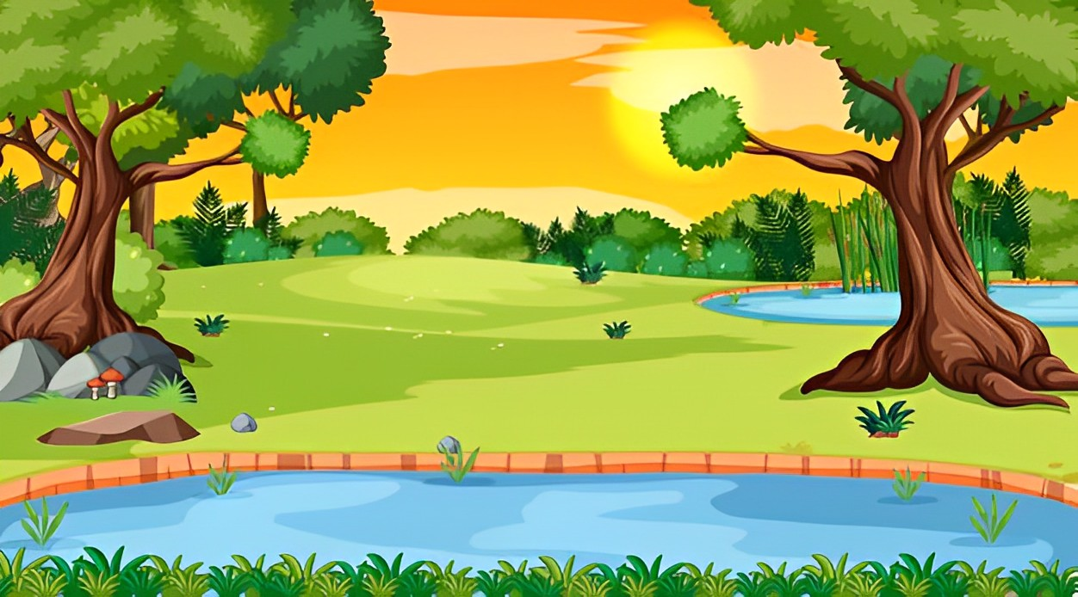


Để viết đoạn văn tả phong cảnh cần chuẩn bị những gì?
Bài viết cần có bố cục 3 phần, dùng và chọn cảnh tả, sắp xếp trình tự tả phù hợp.
Khi miêu tả cảnh đẹp thiên nhiên, em cần sử dụng biện pháp so sánh, nhân hoá và những từ ngữ gợi tả để bài văn có sức cuốn hút với người đọc.

Slide 3



Slide 4

Đề bài: Viết bài văn tả một cảnh đẹp thiên nhiên nơi em ở.

Slide 5
1. Dựa vào dàn ý đã lập trong hoạt động Viết ở Bài 23, viết bài văn theo yêu cầu.
Lưu ý:
Khi miêu tả cảnh đẹp thiên nhiên, em cần sử dụng biện pháp so sánh, nhân hoá và những từ ngữ gợi tả để bài văn có sức cuốn hút với người đọc.

Slide 6








3. Đọc soát và chỉnh sửa bài viết.
Đổi bài cho bạn để đọc soát và góp ý cho nhau.
Chỉnh sửa bài viết (nếu cần).

Slide 7



